Slide 1
Arbeid med Metode for regelspesifisering i NAV noen erfaringer og veien videre……
AFIN 11.09.14
Elisabeth Sunde, Ytelsesavdelingen, Kontor for felleskomponenter
07.03.2014

Slide 2
Hvorfor spesifisere rettsregler?
NAV må sikre seg rettslig kontroll med automatiske vedtak
Vedtaksbehandling må få samme utfall enten det saksbehandlingen er helt manuell eller helt automatisk.
Automatisert saksbehandling styres av en rekke rettslige krav
  Regler for rettslige rammebetingelser (også kalt IFK til etterlevelse)
  Materielle regler som regulerer rett eller plikt i forhold til f.eks. en ytelse fra FT
  Juridisk metode
Et regelverk som skal inn i et system må beskrives på en så presis måte som programmeringen krever.
Dersom leverandør og utviklere styrer regeltolkningen styrer de også indirekte NAVs lovanvendelse
  I så fall kan NAV ha «outsourcet» sin myndighetsutøvelse gjennom utviklingskontrakten
  NAV kan ha handlet i strid med lovens kompetanseregler
  Vedtakene fattet av systemet kan være ugyldige
Notes:
Det er mange gode grunner til å beskrive rettsreglene
Ingen uttømmende liste

Slide 3
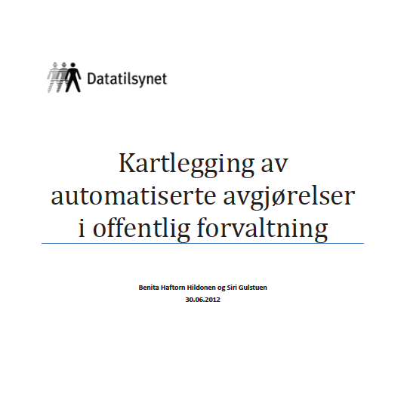
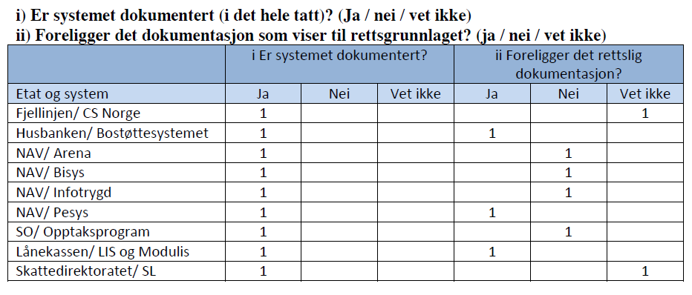
Regelspesifikasjon som rettslig dokumentasjon
Notes:
DT kartleggingen
2012 kartlegging av automatiserte avgjørelser i offentlig forvaltning på oppdrag for Datatilsynet
Et av spørsmålene var “Foreligger det dokumentasjon som viser til rettsgrunnlaget?
Undersøkelsen viste at det var liten grad av dokumentasjon som viser til konkrete regelverk og paragrafer
- Dokumentasjonen i pesys: i design og kode, word, confluence og excelark
UNNGÅ svart boks – vi skal ha SYSTEMTRANSPARENS!
Det rettslige innholdet skal være
Tilgjengelig
Forståelig
Skal kunne forsvares ut fra et rettslig perspektiv
Lettere å forvalte
Skal bekrefte at programkoden er i samsvar med gjeldende rett

Slide 4
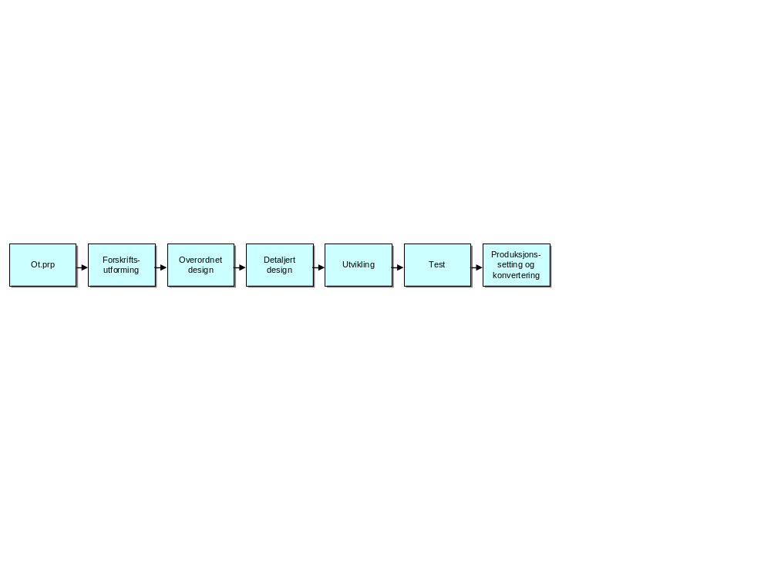
Pensjonsprogrammet og forholdet mellom regelspesifisering og systemutviklingsmetoden
Implementeringen av rettsregler i regelmotoren i PESYS var et
av de mest regeltunge utviklingsområdene i Pensjonsprogrammet. Regler
for alderspensjon, uførepensjon og gjenlevendepensjon ble implementert i regelmotoren.
Utgangspunktet for implementeringen av de nye reglene for
alderspensjon var modellen med overordnet og detaljert design.
Notes:
MOD konsolideringsfase
Tatt ansvar for å fortsette arbeidet etter MOD
Erfaringer fra MOD (Delprosjekt ytelser): begynte i «feil ende», så på arkitektur og tekniske krav først. Brukte mye tid på regelspesifisering, hadde ingen metode.
Utvikling skal være forretningsdrevet: Regelspesifisering bidrar til bedre kunnskapsgrunnlag for prosessmodellering, høringsinnspill til departementet, kravspesifisering etc.

Slide 5
Dokumentasjon av regler i utviklingsprosessen
Utgangspunktet for både overordnet og detaljert design er lover, forskrifter og andre rettskilder.
I tillegg er reglene detaljert av fagsiden i rundskriv og i egne beregningsdokumenter.
Beregningsdokumentene er utformet av fagsiden og skal dekke behovet for regeldokumentasjon på nivået mellom rettskildene og rundskriv på den ene siden og designdokumentene på den andre siden.
Beregningsdokumentene skal sikre samstemte regeltolkninger og har fokus på hvordan beregningene faktisk skal utføres.

Slide 6
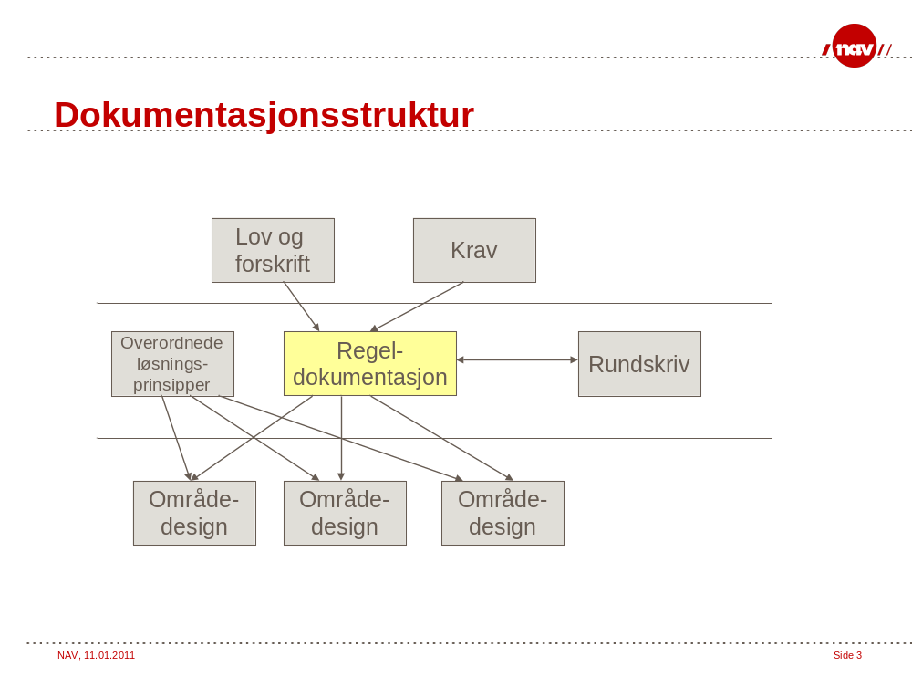

Slide 7
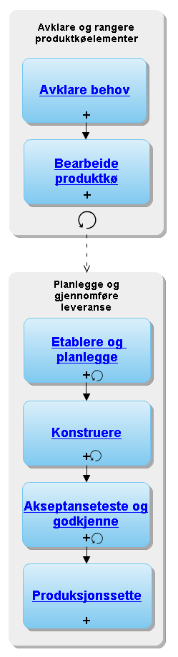
Regelspesifisering og Smidig metode – erfaring fra Moderniseringsprogrammet
Utgangspunktet her var Brukerhistorier. Det er ikke egnet for regelspesifisering
Moderniseringsprogrammet undervurderte hvor tidkrevende det er å spesifisere regler for implementering i system, spesielt med tanke på faglige avklaringer, krav til fakta og faktagrunnlag. De faglige analysene og avklaringene som må tas i tilknytning til regelspesifisering er tidkrevende arbeid.
Tidspresset kombinert med manglende metodikk førte til at programmet selv utviklet tilnærminger for å spesifisere regler («Regelverksmodellen»).
.
Notes:
MOD konsolideringsfase
Tatt ansvar for å fortsette arbeidet etter MOD
Erfaringer fra MOD (Delprosjekt ytelser): begynte i «feil ende», så på arkitektur og tekniske krav først. Brukte mye tid på regelspesifisering, hadde ingen metode.
Utvikling skal være forretningsdrevet: Regelspesifisering bidrar til bedre kunnskapsgrunnlag for prosessmodellering, høringsinnspill til departementet, kravspesifisering etc.

Slide 8
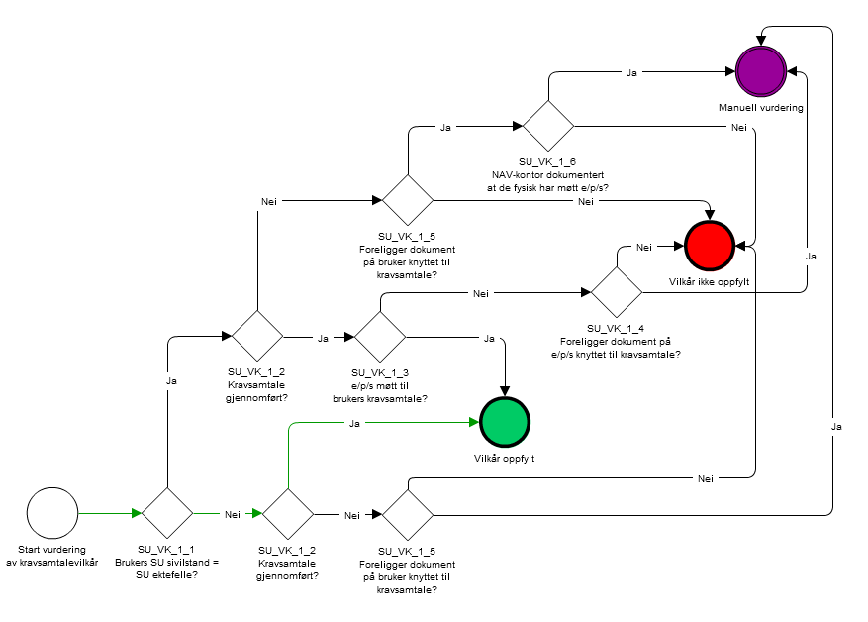
Erfaringer fra Moderniseringsprogrammet
Reglene presentert som en prosessmodell

Slide 9
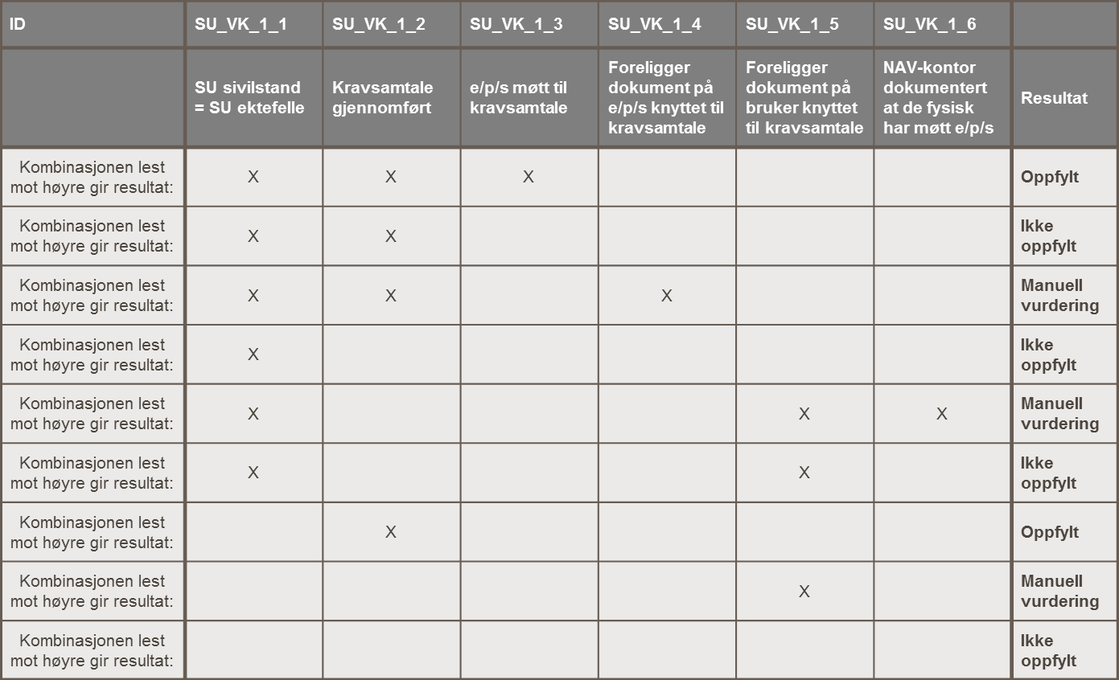
Erfaringer fra Moderniseringsprogrammet
Figuren under illustrerer hvordan matriser kan benyttes for å spesifisere regler. Matrisetilnærmingen setter sammen alle mulige
ulike kombinasjoner av kriterier som kan føre til at vilkåret blir oppfylt/ikke oppfylt/må vurderes manuelt. I motsetningen til
prosessmodellen viser matrisen ingen «vei» gjennom vurderingen av vilkåret. Dette er en tilnærming som ble testet ut etter hvert i MOD.
Det som ble utviklet i MOD kom aldri så langt at det ble etablert som en ferdig metode,
og bar preg av å skulle fylle et konkret leveransebehov

Slide 10
Manuell enkeltsaksbehandling vs aut. massesaksbehandling
Enkeltsaksbehandling: «Programmering» gjennom rundskriv Alle saksopplysninger hentes for hver enkelt sak Argumentasjon basert på juridisk metode dok i den enkelte sak Feil regeltolkning angår bare den enkelte saken Ofte fokus på det spesielle ved den enkelte sak Noen typetilfeller dukker aldri opp Ved ankebehandling prøves argumentasjonen og faktagrunnlaget | Maskinell massesaksbehandling: Programmering i kode Søker mest mulig registerdata Juridisk metode må reetableres gjennom å dokumentere argumentasjonen og endelig konklusjon om reglene i systemet og hvilke som kjører i den enkelte instans Feil i regelkoden vil ramme alle liknende saker som benytter regelen Viktig å fokusere på det som er felles og avklare grensene for hva som er hensiktsmessig å automatisere Må vurdere utfallet for alle sakstyper som skal automatiseres Prøves regelkoden og faktagrunnlaget
Notes:
Det er mange gode grunner til å beskrive rettsreglene
Ingen uttømmende liste

Slide 11
Prosesser i linjen etter MOD
Etter at Moderniseringsprogrammet ble stoppet, har linjen fortsatt arbeidet med
å prøve ut en metode for regelspesifisering, bl.a. ved hjelp av et verktøy
RuleSpeak som baserer seg på den standarden
Semantics of Business Vocabulary and Business Rules (SBVR).
Vi ble usikre på om det var veien å gå og valgte å ta et skritt tilbake
for først å forankre begrunnelsen og behovet for en regelspesifiseringsmetode.
Resultatet av dette arbeidet har vært positiv mht organisasjonens
modenhet i alle ledd. Selv om vi har famlet, har resultatet blitt kompetanseheving
spesielt med tanke på det juridiske grunnlaget for en metode.
Drøftelser i dag foregår på et helt annen nivå enn tidligere – veldig viktig
for det videre arbeidet

Slide 12
Noen foreløpige konklusjoner
Erfaringene fra regelspesifisering i Moderniseringsprogrammet, Pensjonsprogrammet og metodearbeidet høsten 2013, tyder på at det kan trekkes noen felles konklusjoner, selv om tilnærmingen til regelspesifiseringen var ulik:
Den teoretiske tilnærmingen til regelspesifisering som presenteres av Professor Dr. Juris Dag Wise Schartum i «Fra lovtekst til programkode: Utvikling av rettslige beslutningssystemer i elektronisk forvaltning» er nyttig og nødvendig som grunnlag for spesifiseringen, men det er utfordrende å omsette teorien direkte i praksis.
Det å spesifisere rettsregler tar tid! Å sikre at jussen programmeres riktig i IKT-løsningene krever en strukturert og detaljert analyse av regelverket.
Det er behov for å finne den logiske sammenhengen i reglene før man begynner selve spesifiseringsarbeidet.
En felles metode kan virke krevende, men rettsreglene MÅ spesifiseres ned til det nivået kodespråket krever uansett – det gjelder å finne den mest effektive veien til målet

Slide 13
Noen foreløpige konklusjoner
Det er vanskelig å gjøre en fullverdig informasjonsanalyse før den detaljerte regelspesifiseringen. Informasjonsanalyser bør derfor gjøres underveis i spesifiseringsarbeidet.
Automatiseringsmuligheter er vanskelig å avdekke før den detaljerte regelspesifiseringen og informasjonsanalysen er gjort.
Uten et standard verktøy for å dokumentere regelflyter, spesifiserte regler og informasjonsanalyser, må hvert prosjekt/utviklingstiltak finne en dokumentasjonsmåte som er hensiktsmessig. Dette tar mye tid, og det blir mindre tid til selve regelspesifiseringen. Dokumentasjonen blir ulik fra prosjekt til prosjekt, og det varierer hvor komplett den er og hvor tilgjengelig den er for ettertiden.
For å sikre at reglene blir riktig programmert er tett dialog mellom forretningssiden og IKT avgjørende på alle steg i utviklingsløpet.

